Slide 1

编译原理
第一章 绪论
哈尔滨工业大学 陈鄞 单丽莉

Slide 2

本章内容
1.1 什么是编译
1.2 编译系统的结构
1.3 编译器的生成
1.4 为什么要学习编译原理
1.5 编译技术的应用

Slide 3
1.1 什么是编译？
编译的主要任务：翻译 和 优化
优化目标：代码规模小、执行速度快
类似于数学定义或
自然语言的简洁形式
接近人类表达习惯
不依赖于特定机器
编写效率高
高级语言
( High Level Language )
x = 2
编译
(Compiling)
引入助记符
依赖于特定机器，非计算机专业人员使用受限制
编写效率依然很低
汇编语言
(Assembly Language )
编译
(Compiling)
MOV X, 2
汇编
(Assembling)
可以被计算机直接执行
与人类表达习惯相去甚远
难记忆
难编写、难阅读
易写错
机器语言
(Machine Language )
C706 0000 0002
Notes:
提到编译，我们要从“计算机程序设计语言”讲起。
计算机程序设计语言可以分为3个层次：机器语言、汇编语言、高级语言
机器语言是可以被计算机直接执行的语言。
由于计算机只认识二进制数0和1，因此机器语言编写的程序都是由数字0和1组成的序列
例如，这是某机器语言的一条指令，这里是采用16进制形式书写的，
其中，C7 06是操作码，表示加载操作（cy）。
0000 和 0002 是两个操作数
这条指令表示将数字2存放到地址0 0 0 0 。
从这个例子我们可以看出，
机器语言的表达习惯与我们人类的表达习惯相去甚远（人类习惯于使用10进制数，机器语言采用2进制以及16进制）而且，程序员还要记住每一个操作码代表什么操作，这些特点都导致用机器语言编写和阅读程序都十分不方便（cy）（在编写过程中）易出错
于是很快出现了汇编语言
在汇编语言中，引入了助记符（板书） 。因此比较直观（cy）
MOV X, 2 就是一条汇编语言指令，
其中 MOV是助记符，它来自英文单词move，表示移入、加载操作。
假设符号X表示存储地址0000，那么这条指令也是表示……
它完成与这条机器指令等价的功能，
虽然有了一定进步，但是汇编语言依然依赖于特定的机器，程序员需要了解机器，因此对于非计算机专业人员来说，使用上很受限制。编写效率低(即使一个简单的数学表达式也需要好多条指令)
于是接下来出现了高级语言
高级语言：以一个更类似于数学定义或自然语言的简洁形式来编写程序，而且与任何机器都无关
例如，这是一条高级语言的语句
它完成了与上面两条指令等价的功能，但是更接近人类的表达习惯
不管多长的表达式，只要一条语句就可以简洁地表达
用高级语言和汇编语言编写的程序，最终都要“翻译”成0、1构成的机器代码方可在计算机上执行
将汇编语言翻译成机器语言的过程称为汇编，对应的软件程序称为汇编器
将高级语言翻译成汇编语言或直接翻译成机器语言的过程称为编译，对应的软件程序称为编译器

Slide 4
1.1 什么是编译？
高级语言
( High Level Language )
x = 2
编译
(Compiling)
汇编语言
(Assembly Language )
编译
(Compiling)
MOV X, 2
汇编
(Assembling)
机器语言
(Machine Language )
C706 0000 0002
编译：将高级语言翻译成汇编语言或机器语言的过程
源语言
目标语言
Notes:
编译的本质是一个翻译的过程，特指将……翻译成……的过程
我们这门课就是来讲解编译器的构造原理和相关技术，也就是编译器是怎么将高级语言程序翻译成机器语言程序的
------------------------------------
机器语言也需要翻译成为有序的逻辑操作，这个工作是靠硬件译码器完成的（肖新，p1）
汇编语言（Assembly Language）是任何一种用于电子计算机、微处理器、微控制器或其他可编程器件的低级语言，亦称为符号语言。在汇编语言中，用助记符代替机器指令的操作码，用地址符号或标号代替指令或操作数的地址。在不同的设备中，汇编语言对应着不同的机器语言指令集，通过汇编过程转换成机器指令。特定的汇编语言和特定的机器语言指令集是一一对应的，不同平台之间不可直接移植。

Slide 5
编译器在语言处理系统中的位置
源程序
预处理器 (Preprocessor)
把存储在不同文件中的源程序聚合在一起
把被称为宏的缩写语句转换为原始语句
经过预处理的源程序
编译器
汇编语言程序
汇编器 (Assembler)
可重定位的机器代码
链接器 (Linker) /加载器 (Loader)
目标机器代码
Notes:
编译器在语言处理系统中的位置
为了建立可执行的目标程序，除了编译器以外，还需要一些其它程序(龙2，p1)
预处理器：源程序可能被分割成模块存储在不同的文件中，预处理器把存储在不同文件中的源程序聚合在一起，还负责把被称为宏的缩写语句扩展为原始语句

Slide 6
编译器在语言处理系统中的位置
源程序
预处理器 (Preprocessor)
经过预处理的源程序
编译器
加载器：
修改可重定位地址；
将修改后的指令和数据放到内存中适当的位置
可重定位(Relocatable)：
在内存中存放的起始位置L不是固定的
汇编语言程序
汇编器 (Assembler)
可重定位的机器代码
链接器 (Linker) /加载器 (Loader)
起始位置 + 相对地址 = 绝对地址
目标机器代码
Notes:
经过预处理的源程序在经过编译器和汇编器的处理后，生成可重定位的机器代码
所谓“可重定位”，是指汇编器生成的机器代码在内存中存放的起始位置L不是固定的,？
“代码中的所有地址都是相对于这个起始地址的相对地址,起始地址加上相对地址得到的才是内存中的绝对地址。
因此，后面需要加载器
修改可重定位地址，将修改后的指令和数据放到内存中适当的位置（龙1p12）
编译器为代码中的名字分配的地址都是支持可重定位的偏移地址（通常是相对于0的相对地址）。
静态重定位：加载器根据加载的内存位置，修改指令和数据地址，载入内存。
动态重定位：加载器负责将代码中调用的动态链库的相关地址进行修改，修改后将程序加载入内存。

Slide 7
编译器在语言处理系统中的位置
源程序
预处理器 (Preprocessor)
经过预处理的源程序
链接器
将多个可重定位的机器代码文件（包括库文件）连接到一起
解决外部内存地址问题
编译器
汇编语言程序
汇编器 (Assembler)
可重定位的机器代码
库文件
其它可重定位目标程序
链接器 (Linker) /加载器 (Loader)
目标机器代码
Notes:
大型程序经常被分成多个部分进行编译，因此，可重定位的机器代码可能要和其他可重定位的目标文件及库文件链接到一起，形成可执行代码（龙2p2）
这一工作由链接器来完成
一个文件中的代码可能引用另一个文件中的位置，链接器能够解决外部内存地址问题（一个文件中的代码可能使用另一个文件中的数据或过程，这些数据或过程地址对于这个程序来说就是外部地址）
静态链接时：将多个可重定位的机器代码文件（包括库文件）连接到一起
动态链接时：在程序映象中每个调用库函数的地方生成一小段代码（stub桩），用于定位已装入内存的相应的库；如果所需的库还不在内存中，stub将指出如何将该函数所在的库装入内存。
静态链接：链接器在链接时将库的内容加到可执行程序中。
动态链接：链接器在链接时仅建立与所需库函数之间的链接关系，在程序运行时才将所需资源调入可执行程序中。

Slide 8
本章内容
1.1 什么是编译
1.2 编译系统的结构
1.3 编译器的生成
1.4 为什么要学习编译原理
1.5 编译技术的应用

Slide 9
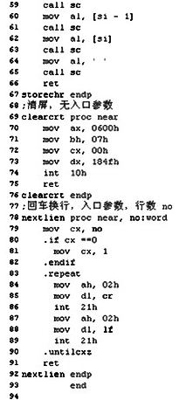
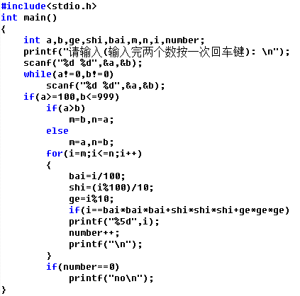
1.2 编译系统的结构
机器是如何自动翻译的？
编译器
高级语言程序
汇编语言程序/机器语言程序
Notes:
前面我们已经讲过，编译的本质是一个翻译的过程
编译器的输入是高级语言程序，例如一个c语言程序，输出是汇编语言程序或机器语言程序
那么，机器是如何将C语言程序自动翻译成汇编语言程序的呢？
这里，我们可以参考一下人工翻译的过程

Slide 10
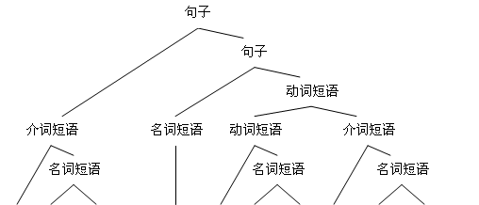

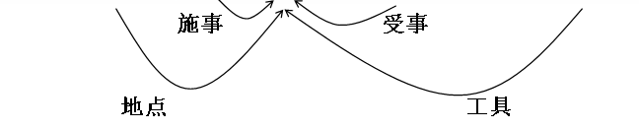
人工英汉翻译的例子
In the room , he broke a window with a hammer.
初步翻译
在房间里，他砸了一扇窗用锤子。
润色
他在房间里用锤子砸了一扇窗。
Notes:
也就是说，首先通过词法分析确定各个单词的词类
接下来，通过语法分析识别出各个短语，从而分析出（获得）句子的结构
接下来，进行语义分析，也就是说根据句子结构，分析出每一个短语在句中充当什么成分，从而确定每一个名词性成分同核心谓语动词之间的语义关系（cy）
最后给出中间表示（表示成中间形式）。（cy）

Slide 11
1.2 编译系统的结构
In the room , he broke a window with a hammer.
他在房间里用锤子咂了一扇窗。
把英文翻译为中文
编译程序工作阶段
识别出文本中的一个个单词
分析句子的语法结构
根据句子的含义进行初步翻译
对译文进行润色
写出最后的译文
词法分析
语法分析
语义分析与中间代码生成
优化
目标代码产生
Notes:
识别单 词：The（冠词） compiler（名词） can（助动词）translate（动词）a（不定冠词） program（名词）from（介词）source（名词 language 名词 to 介词 target 名词 language 名词.
分析语法结构： the compiler 冠词+名词 构成的主语，
can（助动词）translate（动词）构成 谓语
a（不定冠词） program（名词）构成 宾语
source（名词） language 名词 构成名词短语
target 名词 language 名词. 构成名词短语
from（介词）名词短词 to 介词 名词短语 构成 介词短语
主 + 谓 +宾 +介词短语构成 句子。target 名词 language 名词.
初步翻译：按主谓宾介结构翻译：编译程序能翻译一个程序，从源语言到目标语言
修饰：移动位置，增删补词
译文 ：编译程序能够把一个程序从源语言翻译成目标语言。

Slide 12
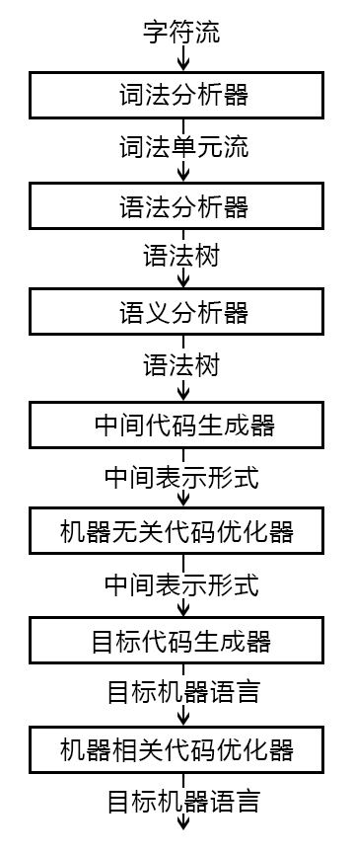
编译器的结构
分析部分/
前端(front end)：
与源语言相关
综合部分/
后端(back end)：
与目标语言相关
Notes:
事实上，编译器在工作时也是经过这样几个步骤（我们这里称之为阶段），分别是……
在中间代码和目标代码生成器之后，通常还各有一个代码优化过程，其中，前面几个部分统称为分析部分，也叫做编译器的前端，它对源程序进行分析并产生中间表示
后面几个部分……，它在中间表示的基础上生成目标代码
中间表示独立于具体的语言，起到一个桥梁的作用
值得注意的是，这里提到的阶段(Phase)是编译器的逻辑组织方式
在实现过程中，多个阶段可能被组合在一起。
例如，语义分析的结果通常直接表示成中间代码的形式，因此，语义分析与中间代码生成两个阶段通常是放在一起实现的。
另外，可以在语法分析分析句子结构的同时结合语义规则直接进行语义分析，这一技术称为语法制导翻译。
在这种情况下，……三个阶段可以放在一起实现。
这就是整个编译器的大体结构
无关优化典型的例子：公共子表达式删除 ：….t1= 4*i ……. t3=4*i 且，i 的值无变化。
机器相关优化指为了高效利用机器体系结构特性而进行的优化：例如：为有效利用多处理器，将串行程序自动生成并行代码。

Slide 13
编译器的结构
Notes:
下面，我们简单介绍一下词法分析器
前面我们已经讲过，词法分析是编译的第一个阶段

Slide 14
1、词法分析
词法分析/扫描(Scanning)
词法分析由词法分析器( Lexical Analyzer )完成，又称为Scanner 。
任务：
从左到右扫描源程序字符串，识别出一个个单词，并转换成符号表示的单词(token)串；同时要检查词法错误。
输入: 源程序字符串(字符流)
输出: 单词串（token序列，词法单元序列，符号串）
每个单词(词法单元)：
二元组序对<符号名称，属性值>
Notes:
单词串 ：词法单元符，符号串

Slide 15
例：词法分析后得到的token序列
输入 while(value!=100){num++;}
输出 1 while < WHILE , - >
2 ( < SLP , - >
3 value < IDN , value >
4 != < NE , - >
5 100 < CONST , 100 >
6 ) < SRP , - >
7 { < LP , - >
8 num < IDN , num >
9 ++ < INC , - >
10 ; < SEMI , - >
11 } < RP , - >
输出符号序列
词素
二元组：
<符号名称，属性值>
Notes:
词素：正确识别出的源代码字符串。
名称的确定很关键 ，原则是语法规则。

Slide 16
词法分析/扫描(Scanning)
词法分析的重要准备
设计词素 与 符号名称 的 编码关系
基本依据：编码为语法分析器能处理的符号。
token：< 符号名称，属性值 >
 | 单词类型 | 词素类别 | 符号名称
1 | 关键字 | program、if、else、then、… | 一词一符
2 | 标识符 | 变量名、数组名、记录名、过程名、… | 一类一符
3 | 常量 | 整型、浮点型、字符型、布尔型、… | 一型一符
4 | 运算符 | 算术（ + - * / ++ -- ） 关系（ > < == != >= <= ） 逻辑（ && || ！ ） | 一词一符 或 一型一符
5 | 界限符 | ; ( ) = { } … | 一词一符
Notes:
词法分析器也叫扫描器scanner，
我们在前面已经提到过，词法分析的主要任务就是确定单词的类型，
具体来说就是……将每个单词转换成统一的机内表示，即词法单元token的形式
Token是一个二元组，由种别码和属性值两部份组成，其中，种别码用来表示单词的种别
说到单词的种别，我们知道，自然语言句子中的每个单词都有一个词性（或者叫词类），那么程序设计语言中的单词又分为哪些种类呢？
我们说，大体上可以分为5类
第一类是关键字，如……。给定一个程序设计语言，他的关键字集合是可以事先确定的，因此，我们给每一个关键字分配一个种别码，也就是一词一码
第二类是标识符，标识符是程序员给数据或过程起的一些名字，由于这是一个开放集合，我们事先不能枚举所有的标识符，因此，我们将所有的标识符统一作为一种单词，为它们分配同一个种别码，也就是多词一码。为了区分不同的标识符，我们用token的第二个分量属性值来存放不同的标识符对应的字符串
第三类是常量。包括……等。常量跟标识符一样，也是一个开放集合，因此，我们为每种类型的常量分配一个种别码，也就是一型一码。为了区分同一类型中的不同的常量，我们也是用token的第二个分量属性值来存放每一个常量对应的数值
第四类是运算符，包括……。第五类是界符，包括……等。运算符和界限符与关键字类似，是事先可以确定下来的，因此，我们给每一个运算符和界限符分别分配一个种别码，也就是一词一码

Slide 17
编译器的结构
语法分析器：
功能：组词成句
输入：词法单元序列
输出：语法分析树
Notes:
语法分析是编译的第二个阶段

Slide 18
语法分析 ( parsing)
语法分析器(parser)从词法分析器输出的token序列中识别出各类短语，并构造语法分析树(parse tree)
语法分析树描述了句子的语法结构
任务：组词成句
输入：单词串（token序列）
输出：语法成分（语法分析树）
Notes:
前面我们已经讲过，语法分析器的主要任务是……

Slide 19
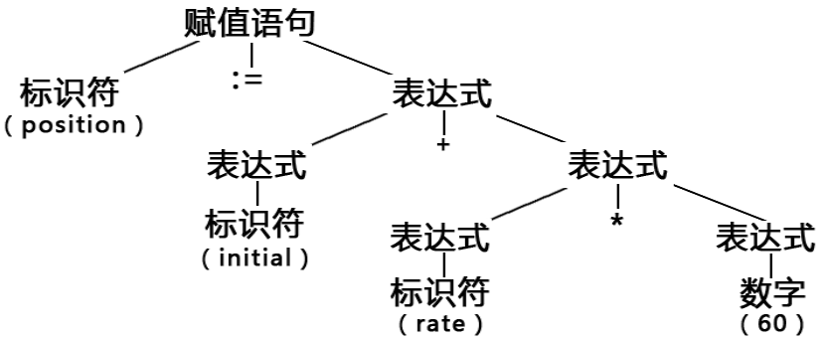
例1：赋值语句的分析树
position = initial + rate * 60 ;
<id, position> <=> <id,initial> <+> <id, rate> <*> <num,60> <;>
;
Notes:
先来看一个例子——赋值语句的分析树
假如输入的程序片断是一条赋值语句，经过词法分析后得到一个token序列。
这里position、initial和rate都是标识符
我们来看一下这个句子的结构
首先，标识符和常数本身可以构成一个表达式
“:=”表明这是一个赋值语句，接下来识别出其中的左边的标识符和右边的表达式（cy）

Slide 20
例2：变量声明语句的分析树
文法：
<D> → <T> <IDS>;
<T> → int | real | char | bool
<IDS> → id | <IDS>, id
源代码：
int a , b , c ;
词法分析器输出
<int><id,a><,><id,b><,>
<id,c><;>
<D>
<T>
<IDS>
;
int
<IDS>
，
id
(c)
<IDS>
，
id
(b)
id
(a)
语法分析依赖语言的文法。
Notes:
我们先来看一下声明语句的语法规则
D表示声明语句declaration
T表示类型type
IDS表示标识符序列ID sequence
第一条规则表示一条声明语句D是由类型T加上一个标识符序列IDS再加上一个分号购构成的
其中，T可以是……，竖线表示或的关系
一个id本身可以构成一个IDS，一个IDS加上一个id可以构成一个新的IDS，这是一个递归定义的规则。
根据以上规则，假如输入一条声明语句……
可以得到这样一棵分析树
由此可见，语法分析树描述了句子的结构
“int”表明这是一个声明语句，接下来识别出标识符序列（cy）

Slide 21
编译器的结构

Slide 22
语义分析的主要任务
收集标识符的属性信息
种属 (Kind)
简单变量、复合变量（数组、记录、…）、过程、…
Notes:
程序中的语句分为两大类
声明语句声明了一些数据对象或过程，并为其分别起一个名字，即标识符
对于声明语句，语义分析的主要任务就是……
标识符都有那些属性呢？
首先是它的种属，也就是说，该标识符表示的是一个简单变量，还是数组、记录或过程等等
声明语句：符号表登记，包含地址的分配（根据类型分配存储空间，返回地址，cy）Gather identifiers’ information and saves them in the symbol table, for subsequent use during intermediate-code generation

Slide 23
语义分析的主要任务
收集标识符的属性信息
种属 (Kind)
类型 (Type)
整型、实型、字符型、布尔型、指针型、…
Notes:
另外一个属性就是标识符的类型
也就是说，标识符对应的变量或者标识符对应过程的返回值是整型、实型、还是字符型、布尔型、指针型、…

Slide 24
语义分析的主要任务
收集标识符的属性信息
0
x[0]
x[1]
……
x[7]
i
j
种属 (Kind)
8
类型 (Type)
存储位置、长度
例：
begin
real x[8];
integer i, j;
……
end
56
名字 | 相对地址
x | 0
i | 64
j | 68
64
68
Notes:
因为每一个数据对象和过程在内存中都要为它分配一块存储空间，因此存储位置和占用空间的大小也就是说长度就是标识符的一个很重要的属性
例如有这样一个程序片断，其中声明了一些数据对象
对于声明的第一个数据，实型数组x，它的相对地址为0
假设一个实型变量的长度为8个字节，那么由8个元素构成的实型数组一共占用64个字节的空间
因此，接下来声明的整型变量i的相对地址就是64
假设一个整型变量的长度为4个字节，那么接下来声明的整型变量j的相对地址就是68
以此类推
龙2p6

Slide 25
语义分析的主要任务
收集标识符的属性信息
种属 (Kind)
类型 (Type)
存储位置、长度
值
作用域
参数和返回值信息
参数个数、参数类型、参数传递方式、返回值类型、…
Notes:
另外，变量的值也是一个重要的属性
对于过程的名字，标识符的属性还包括作用域以及参数和返回值信息
龙2p6

Slide 26
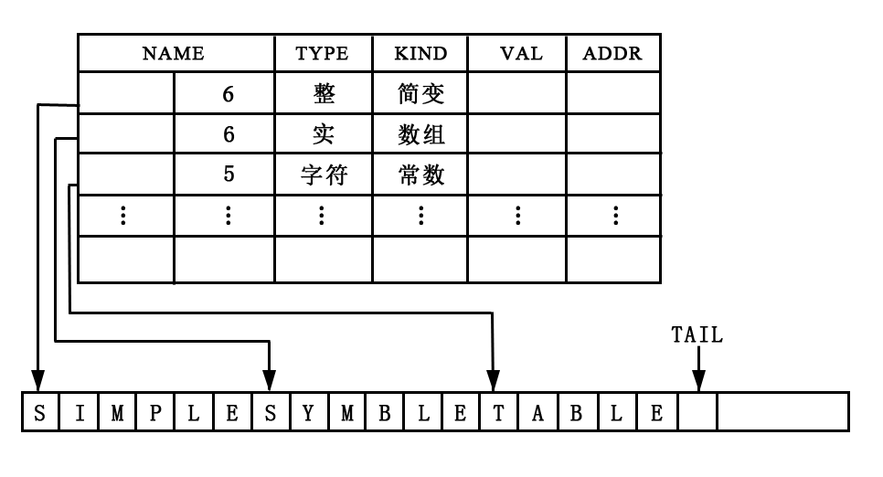
语义分析的主要任务
符号表中为什么要设计字符串表这样一种数据结构？
收集标识符的属性信息
种属 (Kind)
符号表(Symbol Table)
类型 (Type)
存储位置、长度
值
作用域
参数和返回值信息
字符串表
符号表是用于存放标识符的属性信息的数据结构
Notes:
龙2p6
语义分析阶段获取的这些标识符属性信息被存放在一个称为符号表的数据结构中。
每个标识符在符号表中都对应一条记录，记录的每个字段对应于该标识符的一个属性。
符号表通常都带有一个字符串表，专门用于存放程序中使用的标识符和字符常数。
这样名字字段包括两个部分，一个用于存放该标识符在字符串表中的起始位置，另一个存放该标识符的字符串长度
同学在课下可以思考一下NAME字段为什么要设计字符串表这样一种数据结构？
而不是把标识符对应的字符串直接存放到name字段中

Slide 27
语义分析的主要任务
收集标识符的属性信息
语义检查
变量或过程未经声明就使用
变量或过程名重复声明
运算分量类型不匹配
操作符与操作数之间的类型不匹配
数组下标不是整数
对非数组变量使用数组访问操作符
对非过程名使用过程调用操作符
过程调用的参数类型或数目不匹配
函数返回类型有误
上下文无关文法无法实现的语言特性都需要在语义检查中完成。
Notes:
语义分析的另一个重要任务就是语义检查
常见的语义错误包括以下一些方面
运算分量类型是否不匹配（数组名加过程名是没有意义的）
另外，当发现运算分量的类型不一致时，可能还要进行自动类型转换：
比如，一个二元算术运算符可以应用于一对整数或者一对浮点数。如果这个运算符应用于一个浮点数和一个整数，那么编译器可以把该整数（自动类型）转换成为一个浮点数
运算分量类型不匹配：可能需要强转
操作符与操作数之间的类型不匹配: + 不可用于字符串
龙2p5

Slide 28
编译器的结构
中间代码的特点
简单规范
易于优化与转换
与机器无关
易于移植

Slide 29
常用的中间表示形式
线性：三地址码 (Three-address Code)
三地址码由类似于汇编语言的指令序列组成，每个指令最多有三个操作数(operand)
树型（图）：语法结构树/语法树 (Syntax Trees)
混合型：数据流图
Notes:
源程序的中间表示有多种形式，例如三地址码、语法结构树等等
这里需要注意，语法结构树简称语法树Syntax Trees与前面提到的不是一回事，我们将会在第8章中介绍语法树的变体，无环有向图
我们这里以三地址码为例。
最多3个操作数（龙1p9）

Slide 30
常用的三地址指令
序号 | 指令类型 | 指令形式
1 | 赋值指令 | x = y op z x = op y
2 | 复制指令 | x = y
3 | 条件跳转 | if x relop y goto n
4 | 非条件跳转 | goto n
5 | 参数传递 | param x
6 | 过程调用 函数调用 | call p, n y =call p, n
7 | 过程返回 | return x
8 | 数组引用 | x = y[i]
9 | 数组赋值 | x[i] = y
10 | 地址及 指针操作 | x =& y x =* y *x = y
三地址指令：一个运算符，三个地址；
三地址: (最多)两个运算分量地址，
一个结果分量地址。
地址可以具有如下形式之一
源程序中的名字 (name)
常量 (constant)
编译器生成的临时变量(temporary)
Notes:
（龙1p9）
这里是一些常用的三地址指令，包括……
其中红色的部分表示指令的操作符
先看第一条赋值指令，其中op是一个二目运算符，y和z是运算分量的地址，x是运算结果的存放地址
为方便起见，可以用源程序中的名字（也就是标识符）作为三地址指令中的地址。
因为每个标识符对应的地址都存放在符号表中，因此，通过这些名字就可以确定它们的地址
另外，地址还可以是常量的形式，也可以是编译器生成的临时变量
在第二条赋值指令，op是一个单目运算符，因此这里只涉及到两个地址
Y是数组的基地址，这里要注意i是偏移地址，不是数组下标（cy）

Slide 31
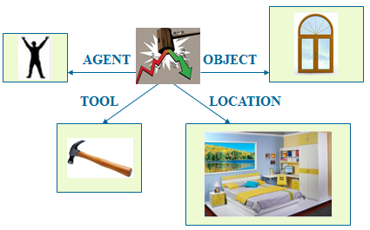
三地址指令的四元式表示
x = y op z ( op , y , z , x )
x = op y ( op , y , _ , x )
x = y ( = , y , _ , x )
if x relop y goto n( relop , x , y , n )
goto n ( goto , _ , _ , n )
param x (param, _ , _ , x )
y =call p, n ( call , p , n , y )
return x (return, _ , _ , x )
x = y[i] ( =[] , y , i , x )
x[i] = y ( []= , y , x , i )
x = &y ( & , y , _ , x )
x = *y ( =* , y , _ , x )
*x = y ( *= , y , _ , x )
三地址指令序列唯一确定了运算完成的顺序
第一个分量是操作符
第二、三个分量是操作数
第四个分量是结果地址
Notes:
这是前面列出的三地址指令的四元式表示
四元式形式与我们前面举的NL的中间表示有相似之处
在NL中，给定核心谓语动词打，就要涉及到……等语义角色
三地址指令的操作符就相当于句子的核心谓语动词
操作数就相当于各个语义角色
只不过这里每个操作符涉及的操作数最多为3个
除赋值以外，每个三地址指令最多只有一个操作符（ operator ），也就是只完成一个操作。因此，这些指令确定了运算完成的顺序。

Slide 32
中间代码生成的例子
while a<b do
if c<5 then
while x>y do
z=x+1;
else x=y;
?
S
100: ( j<, a ,b , 102 )
101: ( j , - , - , 112 )
102: ( j<, c , 5 , 104 )
103: ( j , - , - , 110 )
104: ( j>, x , y , 106 )
105: ( j , - , - , 100 )
106: ( + , x , 1 , t₁ )
107: ( = , t₁ , - , z )
108: ( j , - , - , 104 )
109: ( j , - , - , 100 )
110: ( = , y , - , x )
111: ( j , - , - , 100 )
112:
while B do S
E relop E
if B then S else S
(<)
id
(a)
id
(b)
E relop E
while B do S
(<)
id = E ;
(x)
id
(c)
num
(5)
E relop E
id = E ;
(z)
(>)
id
(y)
id
(x)
id
(y)
E + E
id
(x)
num
(1)
Notes:
下面我们来看中间代码生成的一个例子
给定这样一个输入程序片段，
在一个while循环语句中嵌套一个if-else分支语句
if-else分支语句中又嵌套一个while循环语句
这是这个程序片段对应的分析树
这是它的中间表示形式：四元式序列
冒号前面是各条指令的编号，这里从100开始，到111结束
第100号指令是一条条件跳转指令，j是英语单词jump的首字母
这条指令表示，当a<b时，条转到102号指令
否则继续执行101号指令
第101号指令是一条无条件跳转指令，条转的目标地址是112号指令，
也就是跳出整个while循环语句
……
那么编译器是如何将输入的源程序自动地转换成中间代码的？
我们将在第6章（中间代码生成）中详细介绍

Slide 33
编译器的结构
代码优化
为改进代码所进行的等价程序变换，使其运行得更快一些、占用空间更少一些，或者二者兼顾
最基本的优化原则：
语义等价
优化分类
机器无关优化
机器相关优化
Notes:
所谓优化就是为改进目标代码所进行的（等价cy）程序变换，使其运行得更快一些、占用空间更少一些，或者二者兼顾。
代码优化分为机器无关优化（中间代码层面）和机器相关优化（目标代码层面）（cy）龙1p381
机器无关优化试图改进中间代码层面，以便后端程序能够生成更好的目标代码。
机器相关优化涉及到寄存器分配和特殊机器指令序列的利用等等。
优化的方法包括自动发现并删除代码中一些重复的运算和冗余的运算、把代价比较高的运算替换为代价较低的等价运算
龙2p2
龙2p5
龙2p298

Slide 34
与机器无关的优化
局部优化
常量合并：常数运算在编译期间完成，如8+9*4
公共子表达式的提取:在基本块内进行的
循环优化
强度削减
用较快的操作代替较慢的操作
代码外提
将循环不变计算移出循环

Slide 35
与机器有关的优化
寄存器的利用
将常用量放入寄存器，以减少访问内存的次数
体系结构
MIMD、SIMD、SPMD、向量机、流水机
存储策略
根据算法访存的要求安排：Cache、并行存储体系——减少访问冲突
任务划分
按运行的算法及体系结构，划分子任务(MPMD)

Slide 36
编译器的结构
目标代码生成
输入：源程序的中间代码表示
输出：目标语言程序
重要任务：
指令选择
寄存器分配
Notes:
中间代码，也就是说三地址码由类似于汇编语言的指令序列组成
无论目标语言是汇编语言还是机器语言，将中间代码翻译成目标代码都要比从源语言直接翻译到目标语言相对简单一些
内存位置
一个重要的方面：合理分配寄存器以存放变量的值
将中间代码转换成目标机上的机器指令代码或汇编代码
确定源语言的各种语法成分的目标代码结构（机器指令组/汇编语句组）
制定从中间代码到目标代码的翻译策略或算法
目标代码的形式
具有绝对地址的机器指令
模块结构的机器指令（需要链接程序）
汇编语言形式的目标程序
（Code Generator）

Slide 37
语句sum=(10+20)*(num+square);的翻译过程

Slide 38
语句sum=(10+20)*(num+square);的翻译过程

Slide 39
语句sum=(10+20)*(num+square);的翻译过程

Slide 40
语句sum=(10+20)*(num+square);的翻译过程

Slide 41
语句sum=(10+20)*(num+square);的翻译过程

Slide 42
语句sum=(10+20)*(num+square);的翻译过程

Slide 43
本章内容
1.1 什么是编译
1.2 编译系统的结构
1.3 编译器的生成
1.4 为什么要学习编译原理
1.5 编译技术的应用

Slide 44
1.5 编译程序的生成
如何实现编译器？
直接用可运行的代码编制——太费力！
自举-使用语言提供的功能来编译该语言自身。
“第一个编译器是怎样被编译的？”

Slide 45
T形图
表示语言翻译的 T 形图
功能
源语言
目标语言
实现语言
当实现语言为机器语言时，为可直接执行的编译器程序，可作为工具使用，否则为不可直接执行的编译器源程序。
Notes:
编译器工具：可执行的机器语言编译器
编译器源程序：不可执行的编译器源代码（TXT）

Slide 46
2. 自展
Ｃ子集
机器语言
Ｃ子集
机器语言
汇编语言
汇编语言
机器语言
机器语言
问题一：如何直接在一个机器上实现C语言编译器？
假设：机器上已有汇编程序
P₀
机器语言
P₂
P₁
Ｃ语言
机器语言
Ｃ语言
机器语言
Ｃ子集
Ｃ子集
机器语言
机器语言
P₄
P₃
机器语言
P2
获得一个可执行的编译器
1. 用汇编语言实现一个 C子集的编译程序(P₀—人)
2. 用汇编程序(P₁)处理该程序,得到(P₂:可直接运行)
3. 用C子集编制 C语言的编译程序(P₃—人)
4. 用P₂编译P₃，得到P₄
Notes:
被翻译的程序功能不变，语言变了。

Slide 47
3.移植
问题二：A机上有一个C语言编译器，是否可利用此编译器实现B机上的C语言编译器？
Ｃ语言
Ｂ机器
Ｃ语言
Ｂ机器
Ｃ语 言
B机器
要完成的任务
Notes:
被翻译的程序功能不变，语言变了。

Slide 48
1)问题的分析
Ｃ语言
Ｂ机器语言
Ｃ语言
Ｂ机器语言
Ｃ语 言
Ｃ语言
A机器语言
A机器语言
P₀
Ａ机器语言
P₂
P₁
Ｃ语言
Ｂ机器语言
Ｃ语言
Ｂ机器语言
Ｃ语言
Ｃ语言
Ｂ机器语言
Ｂ机器语言
P₀
Ａ机器语言
P₃
P₂
Notes:
被翻译的程序功能不变，语言变了。

Slide 49
2)问题的解决办法
获得一个工具
Ｃ语言
Ｂ机器
Ｃ语言
Ｂ机器
Ｃ语 言
Ｃ语言
A机器
A机器
Ａ机器
P₀
P₂
P₁
1. (人)用Ｃ语言编制B机的Ｃ编译程序P₀(C→B)
(Ａ机的C编译器P₁)编译P₀，得到在A机上可运行的P₂(C→B)

Slide 50
Ｃ语言
Ｂ机器
Ｃ语言
Ｂ机器
Ｃ语 言
Ｃ语言
A机器
A机器
Ａ机器
P₀
P₂
P₁
Ｃ语言
Ｂ机器
Ｃ语言
Ｂ机器
Ｃ语言
Ｃ语言
Ｂ机器
Ｂ机器
Ａ机器
P₃
P₀
P₂
获得的工具
3.(Ａ机的P₂)编译P₀，得到在B机上可运行的P₃(C→B)

Slide 51
4.本机编译器的利用
问题三： A机上有一个C语言编译器，现要实现一个新语言NEW的编译器？能利用交叉编译技术么？
用C编写NEW的编译，并用C编译器编译它
NEW语言
A机器
NEW语言
A机器
Ｃ语 言
Ｃ语言
A机器
A机器
Ａ机器
P₀
P₂
P₁

Slide 52
本章内容
1.1 什么是编译
1.2 编译系统的结构
1.3 编译器的生成
1.4 为什么要学习编译原理
1.5 编译技术的应用

Slide 53
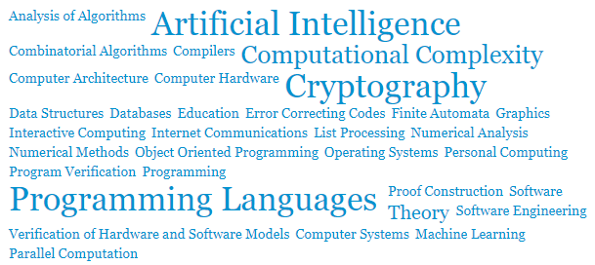
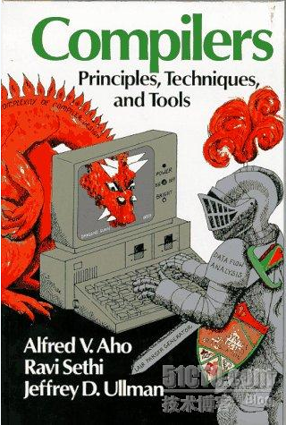
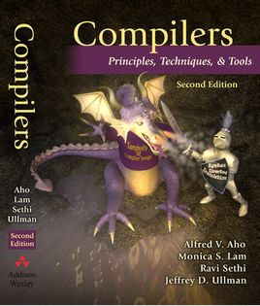
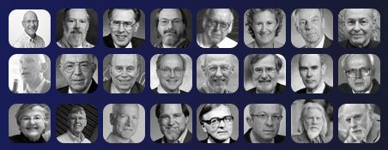
1.3 为什么要学习编译原理
ACM图灵奖
编写编译器的原理和技术具有十分普遍的意义，以至于在每个计算机科学家的研究生涯中，本课程中的原理和技术都会反复用到。
——Alfred V.Aho
https://amturing.acm.org/bysubject.cfm
编程语言、编译相关的获奖者是最多的 占约1/3
Notes:
世界著名的计算机 科学家Alfred V.Aho在他的经典著作《编译器》的第1章第1句话写道：
“编写编译器的原理和技术具有十分普遍的意义，以至于在每个计算机科学家的研究生涯中，本课程中的原理和技术都会反复用到。
”这句话给出了这门课程在计算机专业中的重要地位。
本书是编译原理课程的经典教材，
姚期智
“2000年，中国科学家姚期智获图灵奖，这是中国人首次也是唯一一次获得图灵奖。”
龙书的作者 Alfred Aho和Jeffrey Ullman凭借开创性的编译器和算法工作而获得2020年图灵奖
姚期智 “2000年，中国科学家姚期智获图灵奖，这是中国人首次也是唯一一次获得图灵奖。”
放弃名利，毅然回国创“姚班”，桃李满天下 爱国是一种情怀，是一种信仰，也是一种奉献。
图灵奖唯一一位华人获得者是姚期智，姚期智是清华大学姚班的创立者，从物理学转到计算机学科，一位致力于为国家培养专业计算机人才的科学院士，为了回报祖国而回国，推动了我国计算机事业的进步，为国家培养了无数精英人才，为祖国计算机技术的发展做出了巨大贡献。
因为对计算理论包括伪随机数生成、密码学与通信复杂度的突出贡献，美国计算机协会（ACM）也把2000年度的图灵奖授予他

Slide 54
通过本课程的学习
更深刻地理解高级语言程序的内部运行机制
有利于提升正确、高效的编程能力，提升程序代码的执行效率，降低代码隐含错误、缺陷和漏洞。
计算机科学解决复杂问题的一般方法学；
“形式化→自动化”；
理论到实践的完美诠释
所涉及的理论和方法在很多领域都会被用到
自然语言处理、模式识别、人工智能、……
句法分析、机器翻译、输入法、text2SQL解析技术
Notes:
（1）首先，这门课程可以让我们更深刻地理解高级语言程序的内部运行机制
例如，对于程序中声明的数据对象，在内存中是如何为它们分配空间的？
在程序运行的某一时刻，即可以访问本过程声明的局部数据对象，还可以访问过程外声明的非局部数据，如何找到这些非局部数据？
同学们可能接触过很多种编程语言。但是，我们学习一门技术，不仅要知其然，还要知其所以然。同学们有没有思考过每一种语言为什么要这样定义语法？
事实上，每一种语言的语法都不是随便定义的，其背后有着深刻的道理。
编译原理就是这样一门课程，它教给我们隐藏在编程技术后面的基本原理。掌握了这些基本原理，无论语言如何更新换代，我们都能应对自如，不被技术的发展所淘汰。
（2）这门课教给我们的不只是编译器构造的基本原理和流程，同时，还教给我们如何严谨地去思考、编写程序。
通过本课程的学习，我们对编程也会有更深入的了解。
对于代码应该怎么写，为什么要那么写，怎么写更好，错误是如何出现的，如果出错的后果是什么等等都能有理论到实践的全面认识。
（3）本课程非常有助于锻炼我们的逻辑思维能力。编译原理蕴含了计算机科学解决问题的基本思路和方法，即 “形式化→自动化”。
（4）本课程涉及的理论和方法在自然语言处理、模式识别、人工智能等领域都会或多或少地被用到。
（5）真正写编译器几乎不会用到，但有可能写简单的脚本解释器或使用、修改别人的解释器。
自然语言处理中的句法分析技术，输入法，机器自动翻译、结构化数据问答（text2SQL解析技术）
基于AI芯片的编程语言和编译器研发
新语言新特性：语言的发展是不断地提高抽象级别。抽象是递近的，聚合类型 -- 面向对象– 垃圾回收等

Slide 55
本章内容
1.1 什么是编译
1.2 编译系统的结构
1.3 编译器的生成
1.4 为什么要学习编译原理
1.5 编译技术的应用

Slide 56
1.4 编译技术的应用
很多应用软件都会用到编译技术
开发新语言（ DSL领域特定语言），语言新特性
新体系结构的优化支持（并行和内存层次结构）
提高软件开发效率的工具
结构化编辑工具、 测试工具
专用优化编译器
程序算法异同检测工具
程序注释及文档生成
新计算机体系结构的设计
Notes:
（1）首先，这门课程可以让我们更深刻地理解高级语言程序的内部运行机制
例如，对于程序中声明的数据对象，在内存中是如何为它们分配空间的？
在程序运行的某一时刻，即可以访问本过程声明的局部数据对象，还可以访问过程外声明的非局部数据，如何找到这些非局部数据？
同学们可能接触过很多种编程语言。但是，我们学习一门技术，不仅要知其然，还要知其所以然。同学们有没有思考过每一种语言为什么要这样定义语法？
事实上，每一种语言的语法都不是随便定义的，其背后有着深刻的道理。
编译原理就是这样一门课程，它教给我们隐藏在编程技术后面的基本原理。掌握了这些基本原理，无论语言如何更新换代，我们都能应对自如，不被技术的发展所淘汰。
（2）这门课教给我们的不只是编译器构造的基本原理和流程，同时，还教给我们如何严谨地去思考、编写程序。
通过本课程的学习，我们对编程也会有更深入的了解。
对于代码应该怎么写，为什么要那么写，怎么写更好，错误是如何出现的，如果出错的后果是什么等等都能有理论到实践的全面认识。
（3）本课程非常有助于锻炼我们的逻辑思维能力。编译原理蕴含了计算机科学解决问题的基本思路和方法，即 “形式化→自动化”。
（4）本课程涉及的理论和方法在自然语言处理、模式识别、人工智能等领域都会或多或少地被用到。
（5）真正写编译器几乎不会用到，但有可能写简单的脚本解释器或使用、修改别人的解释器。
自然语言处理中的句法分析技术，输入法，机器自动翻译、结构化数据问答（text2SQL解析技术）
基于AI芯片的编程语言和编译器研发
新语言新特性：语言的发展是不断地提高抽象级别。抽象是递近的，聚合类型 -- 面向对象– 垃圾回收等

Slide 57
1.4 编译技术的应用
结构化编辑器（Structure editors）
引导用户在语言的语法约束下编制程序
能自动地提供关键字和与其匹配的关键字
Notes:
结构编辑器不仅实现普通文本编辑器的文本创建和修改功能，而且还对程序文本进行分析，为源程序构造恰当的层次结构（龙1p2）
例如，可以检查输入的格式是否正确
（1）语言的结构化编辑器
根据编译原理的语法制导翻译技术，引导用户在语言的语法约束下编制程序，能自动地提供关键字和与其匹配的关键字，如if后必须有then，begin和end的配对，左右括号的配对等，这样可以减少语法上的错误，可加快对源程序的调试，提高效率和质量。 （net）

Slide 58
1.4 编译技术的应用
结构化编辑器（Structure editors）
智能打印机（Pretty printers）
对程序进行分析，打印出结构清晰的程序
注释以一种特殊的字体打印
根据各个语句在程序的层次结构中的嵌套深度进行缩进

Slide 59
1.4 编译技术的应用
结构化编辑器（Structure editors）
智能打印机（Pretty printers）
静态检测器（Static checkers）
静态定位程序中的错误
释放空指针或已释放过的指针
检测出程序中永远不能被执行的语句
Notes:
在原本为编译器优化而开发的数据流分析技术的基础上，可以创建静态检测器。（龙2p14）
很多原本为编译器优化所开发的数据流分析技术可以用来创建相应的工具，帮助程序员完成他们的软件工程任务。（龙2p14）
是一种软件测试工具
静态探测一个程序是否具有安全漏洞（龙2p14）
静态检测器（cy译）会用到代码优化中的数据流分析技术（cy）
这些功能实际上都是对代码优化中的数据流分析技术的应用（cy）

Slide 60
1.4 编译技术的应用
结构化编辑器（Structure editors）
智能打印机（Pretty printers）
静态检测器（Static checkers）
文本格式器（Text formatters）
文本格式器处理的字符流中除了需要排版输出的字符以外，还包含一些用来说明字符流中的段落、图表或者上标和下标等数学结构的命令

Slide 61
1.4 编译技术的应用
结构化编辑器（Structure editors）
智能打印机（Pretty printers）
静态检测器（Static checkers）
文本格式器（Text formatters）
数据库查询解释器（ Database Query Interpreters ）
数据库查询语句由包含了关系和布尔运算的谓词组成。查询解释器把这些谓词翻译成数据库命令，在数据库中查询满足条件的记录。
Notes:
龙2p13
查询解释器把含有关系和布尔运算的谓词翻译成数据库命令，在数据库中查询满足该谓词的记录。（龙1p2）

Slide 62
1.4 编译技术的应用
结构化编辑器（Structure editors）
智能打印机（Pretty printers）
静态检测器（Static checkers）
文本格式器（Text formatters）
数据库查询解释器（ Database Query Interpreters ）
高级语言的翻译工具
Notes:
（3）高级语言的翻译工具
由于计算机硬件的不断更新换代，更新更好的程序设计语言的推出为提高计算机的使用效率提供了良好条件，然而一些已有的非常成熟的软件如何在新机器新语言情况下使用呢?为了减少重新编制程序所耗费的人力和时间，就要解决如何把一种高级语言转换成另一种高级语言，乃至汇编语言转换成高级语言的问题。

Slide 63
本章小结
什么是编译
编译系统的结构
编译器的生成方法
为什么要学习编译原理
编译技术的应用

Slide 64
课程主要内容
1．绪论 （2学时）
2. 语言及其文法 （2学时）
3．词法分析 （4学时）
4．语法分析 （9学时）
5．语法制导翻译 （6学时）
6．中间代码生成 （7学时）
7．运行时的存贮组织 （3学时）
8．代码优化 （5学时）
9．代码生成 （2学时）

Slide 65
结束
Notes:
这部分内容就讲到这里，谢谢！

